Slide 1
ACTIVIDADES COMPLEMENTARIAS PRE-KINDER A SEGUNDO BÁSICO
ATENCIÓN SOSTENIDA – PERCEPCIÓN VISUAL Y COMPRENSIÓN LECTORA
EQUIPO P.I.E.

Slide 2
Es importante destacar que estas son actividades COMPLEMENTARIAS al trabajo ue están enviando los profesores y es una forma alternativa de poder potenciar ciertas habilidades en sus hijos..
Seguerencias La idea es que usted elija una acividad diaria,, de esta manera no sobrecarga las actividades que deban realizar los niños.

Slide 3
COMO JUGAR:
PRIMERO: poner la presentación en pantalla completa
Indicada con la flecha naranja. En la esquina inferior hacia la derecha de la pantalla

Slide 4
- Pinche el link, espere que el juego cargue (la pantalla estará negra) o puede presionar: SKIP AD, en la esquina inferior derecha cuando aparezca:

Slide 5
- Ahora el niño deberá seleccionar los dibujos, según la instrucción está arriba de cada actividad, como lo muestra la imagen:

Slide 6
juegos para pre-kinder y kinder:
ATENCIÓN SOSTENIDA Y PERCEPCIÓN VISUAL

Slide 7
AHORA A JUGAR
https://www.mundoprimaria.com/juegos-educativos/juegos-de-atencion-infantil/dibujo-diferente-02
https://www.mundoprimaria.com/juegos-educativos/juegos-de-atencion-infantil/dibujo-diferente-03
https://www.mundoprimaria.com/juegos-educativos/juegos-de-atencion-infantil/dibujo-diferente-05
https://www.mundoprimaria.com/juegos-educativos/juegos-de-atencion-infantil/dibujo-diferente-08
https://www.mundoprimaria.com/juegos-educativos/juegos-de-atencion-infantil/encuentra-dibujo-02
https://www.mundoprimaria.com/juegos-educativos/juegos-de-atencion-infantil/encuentra-dibujo-05
https://www.mundoprimaria.com/juegos-educativos/juegos-de-atencion-infantil/encuentra-dibujo-06

Slide 8
juegos para primero y segunda básico
ATENCIÓN SOSTENIDA Y PERCEPCIÓN VISUAL

Slide 9
AHORA A JUGAR
https://www.mundoprimaria.com/juegos-educativos/juegos-de-atencion-infantil/encuentra-dibujo-10
https://www.mundoprimaria.com/juegos-educativos/juegos-de-atencion-infantil/encuentra-dibujo-07
https://www.mundoprimaria.com/juegos-educativos/juegos-de-atencion-infantil/encuentra-dibujo-08
https://www.mundoprimaria.com/juegos-educativos/juegos-de-atencion-infantil/coloca-dibujos-03
https://www.mundoprimaria.com/juegos-educativos/juegos-de-atencion-infantil/coloca-dibujos-05
https://www.mundoprimaria.com/juegos-educativos/juegos-de-atencion-infantil/coloca-dibujos-07
https://www.mundoprimaria.com/juegos-educativos/juegos-de-atencion-infantil/coloca-dibujos-09

Slide 10
ACTIVIDADES PARA NIÑOS DE PRE-KINDER A SEGUNDO BÁSICO
COMPRENSIÓN LECTORA

Slide 11
Un cuento para cada día
Pinchar el link y luego revisar siguiente diapositiva con actividades sugeridas:
https://www.youtube.com/watch?v=86QejraAIHc (cuento el patito feo)
https://www.youtube.com/watch?v=ShypI8IYy0g (cuento los 3 cerditos y el lobo feroz)
https://www.youtube.com/watch?v=kws9_Wm8DMU (fábula El león y el ratón)
https://www.youtube.com/watch?v=KDfI0dnUfjM ( fábula la liebre y la tortuga)
https://www.youtube.com/watch?v=l0MFRyTfgOI (instructivo, la receta, cómo hacer pan)

Slide 12
Realizar preguntas acerca de los cuentos nos ayuda a comprenderlos ¡Y mucho mejor si es de una forma divertida!
Aquí van algunas IDEAS O SUGERENCIAS
que pueden realizar en familia:

Slide 13
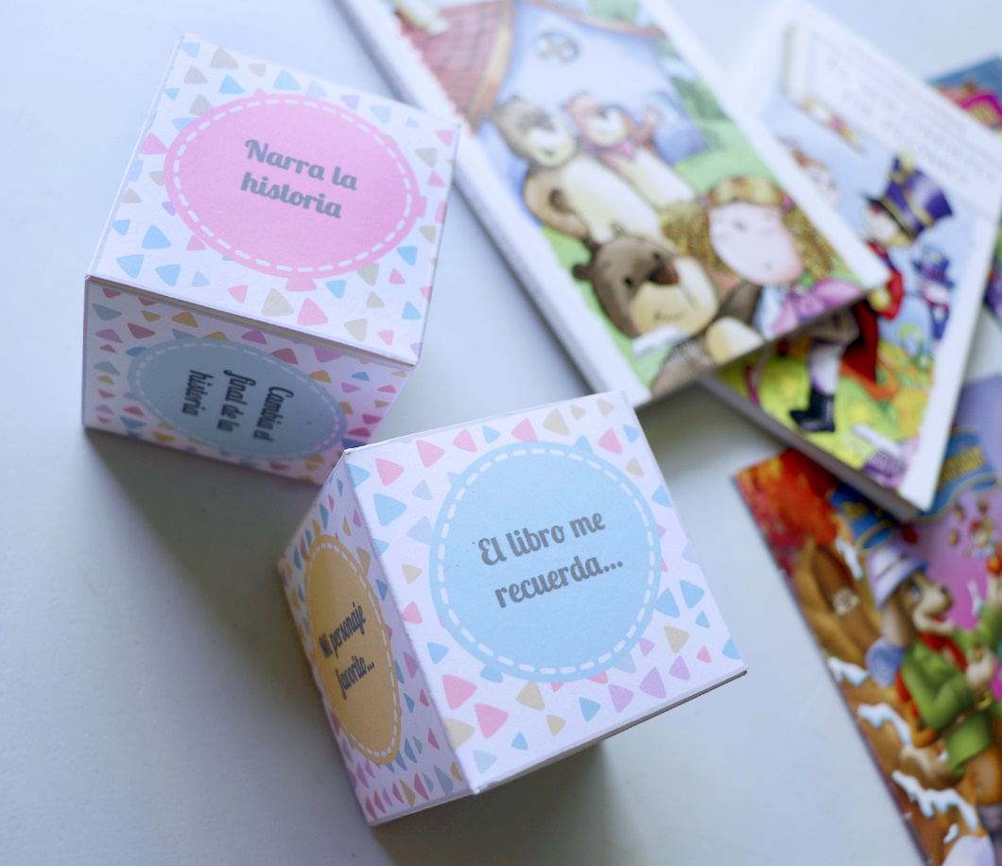
1) DADO PREGUNTÓN
Junto al niño(a),
confeccionar un dado
para contestar diferentes preguntas
a partir de la lectura o la escucha atenta del relato.

Slide 14
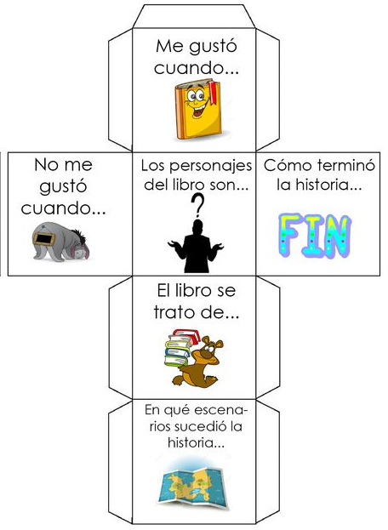
PREGUNTAS
PARA VERIFICAR LA COMPRENSIÓN DEL TEXTO LEÍDO Y/O ESCUCHADO

Slide 15
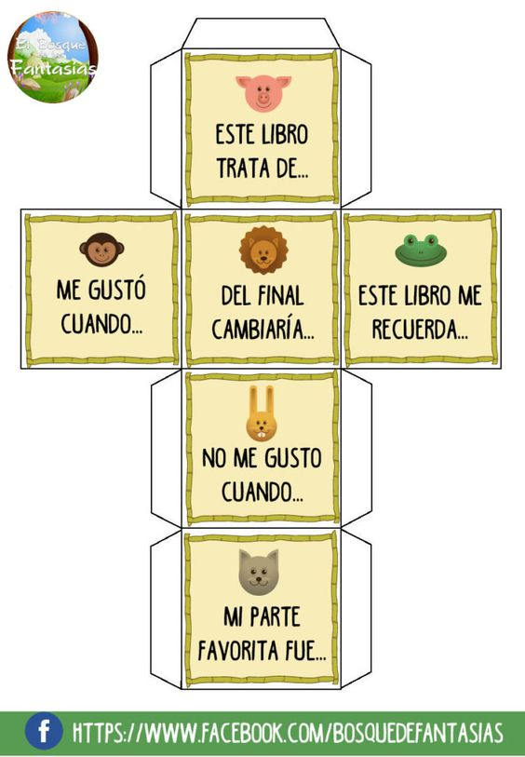
PREGUNTAS
PARA ESTIMULAR LA OPINIÓN Y COMENTAR EL TEXTO LEÍDO Y/O ESCUCHADO

Slide 16
2) BÚSQUEDA LECTORA
Anotar en papeles diferentes preguntas y desafíos.
Esconder los papeles en diferentes partes del hogar.
La persona que encuentre un papel deberá contestar la pregunta o realizar el desafío.

Slide 17
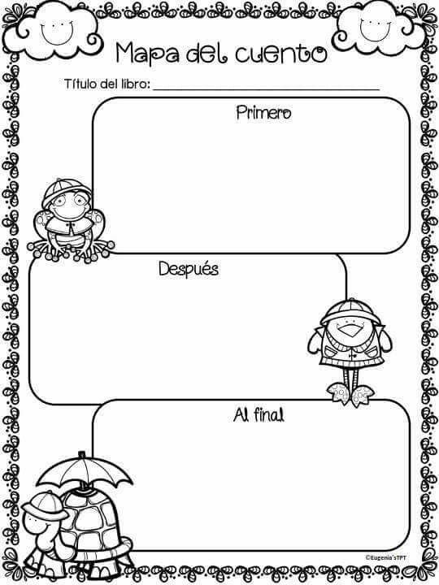
3) MAPA DEL CUENTO
Puede realizarse en tu cuaderno o en una hoja blanca.
¡DIBUJA Y AGREGA TODOS LOS COLORES QUE QUIERAS!

Slide 18
4) RECONTANDO EL CUENTO:
Por cada dedo de tu mano, deberás contestar algunas preguntas sobre el texto leído y/o escuchado.
Guiate por la siguiente idea:
eventos
escenario
problema
solución
personajes

Slide 19
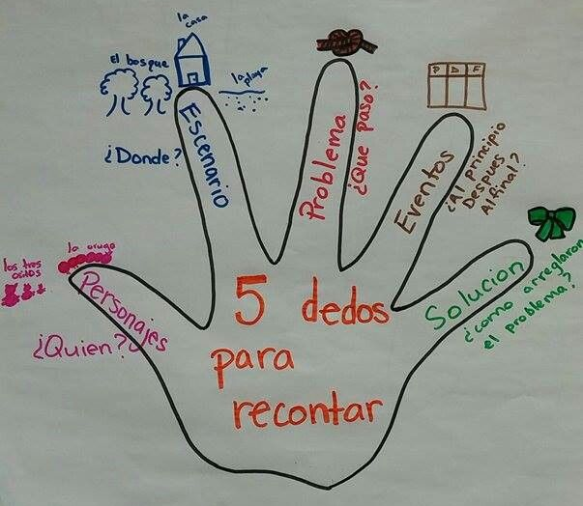

Slide 20
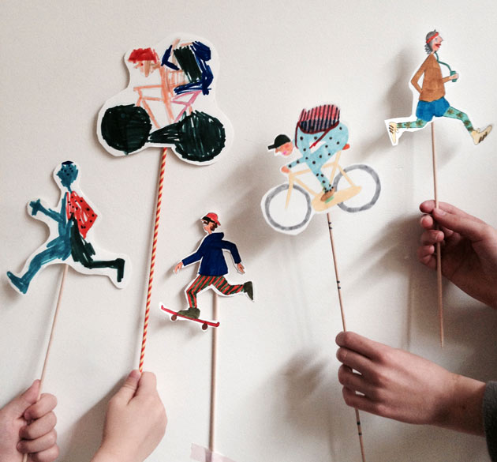
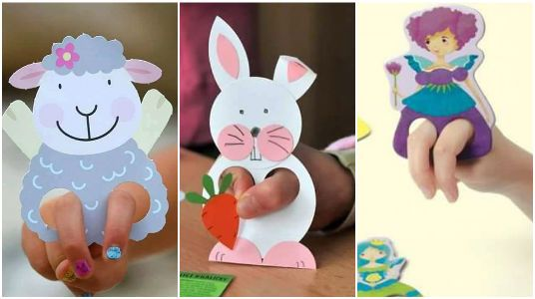
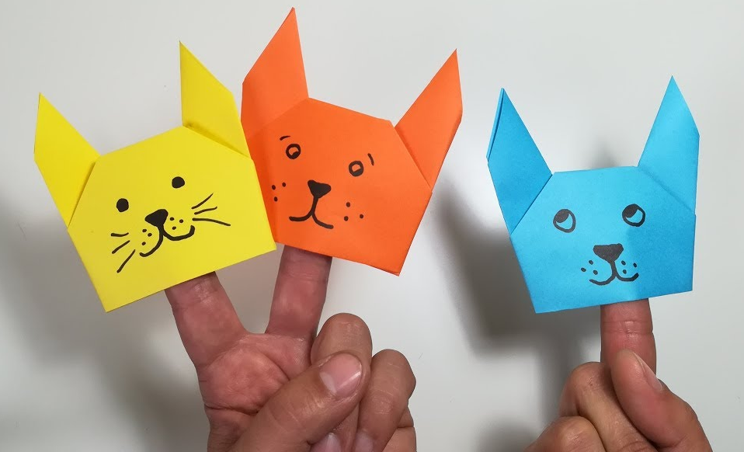
5) HAGAMOS UN TEATRO
Elige el cuento que más te haya gustado y junto a tu familia, elabora títeres y recreen la historia.
¡Pueden elaborar sus títeres del material que prefieran!
Aquí tienes algunas ideas:

